Slide 1
ФИЗКУЛЬТУРНО-
ОЗДОРОВИТЕЛЬНАЯ
РАБОТА
в группе
Составила
Воспитатель ГБДОУ д/с № 72
Санкт-Петербурга
Чебрикова Ольга Анатольевна

Slide 2
НОДи игры по ОБЖ

Slide 3
Актуальность проекта:
Ребенок конца ХХ – начало ХХI века, по мнению академика Н.М. Амосова, «сталкивается с тремя пороками цивилизации: накапливание отрицательных эмоций без физической разрядки, неправильное питание и гиподинамия».
Таким образом, правильное физическое развитие детей, их состояние здоровья во многом зависят от двигательной активности и организации здорового питания.
В центре внимания по физическому развитию и укреплению здоровья детей должны находиться: семья, включая всех ее членов, образовательное учреждение, где ребенок проводит большую часть своего времени.

Slide 4
Цель проекта:
Создать условия для удовлетворения естественной биологической потребности детей в движении
Повысить уровень знаний детей о ценности правильного питания, пользе «живых» витаминов и сбалансированного меню
Обеспечить тесную связь с семьей, преемственность оздоровительной работы

Slide 5
Задачи проекта:
Расширить представления детей о правильном питании, «полезных» и «вредных» продуктах
Уточнить и обогатить знания детей о витаминах, их пользе и содержании в продуктах
Повысить двигательную активность детей в течение дня
Воспитывать любовь к занятиям спортом, интерес к их результатам, достижениям спортсменов.
Развивать защитные силы организма
Обеспечить интеграцию образовательных областей
Привлекать родителей к физкультурно-оздоровительной работе в группе

Slide 6
Содержание работы
С ДЕТЬМИ | С РОДИТЕЛЯМИ
Выполнение закаливающих мероприятий | Анкетирование
Непосредственно образовательная деятельность (ОБЖ) | Физкультурный досуг «Мама, папа, я – спортивная семья»
Соблюдение режима двигательной активности | Создание странички книг «Где живут витамины?»
Создание пирамиды здоровья | Создание семейной презентации
Отгадывание кроссворда | Наглядная информация
Театрализованная деятельность | Список литературы
Игровая деятельность | Показ презентации
Просмотр презентаций | Оформление фотовыставки
Изготовление нетрадиционного физкультурного оборудования

Slide 7
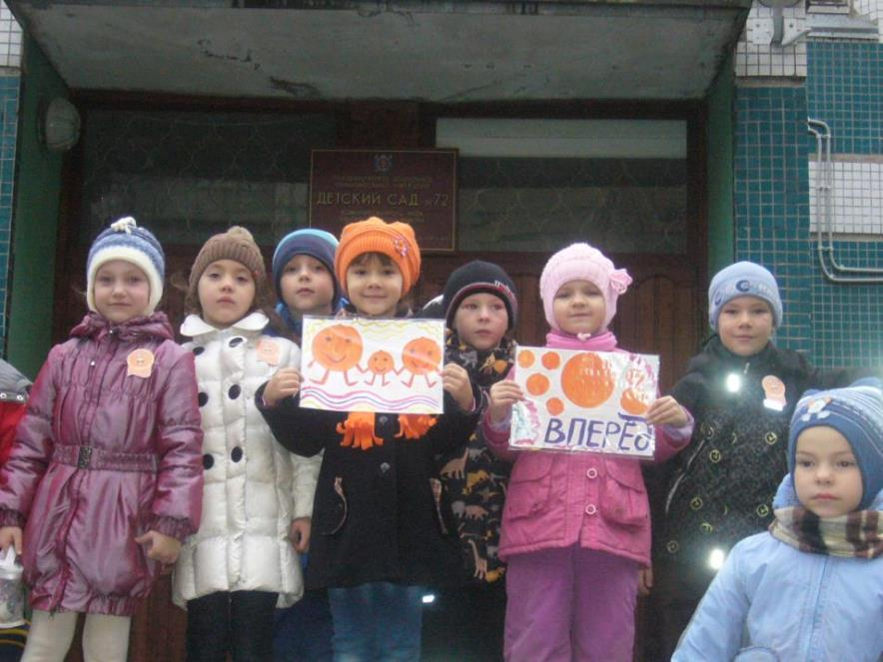
Мы команда АПЕЛЬСИН –
в спорте он непобедим!

Slide 8
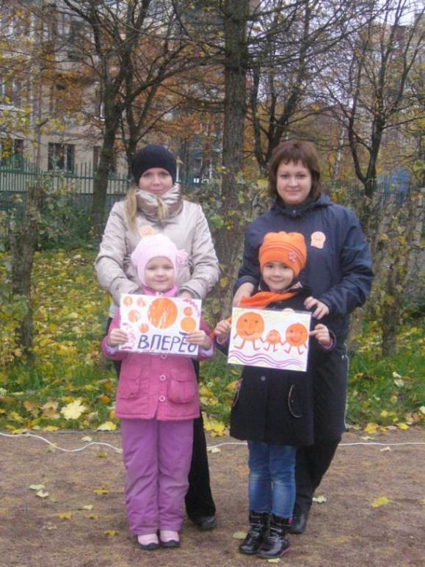
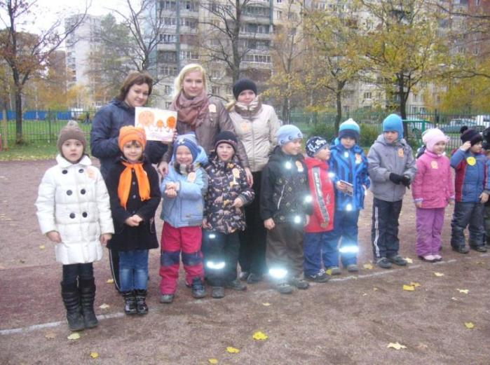
Для спортивного здоровья
Молоко мы пьем коровье.
Ну а чтоб хватало сил –
Фрукт чудесный – АПЕЛЬСИН!

Slide 9
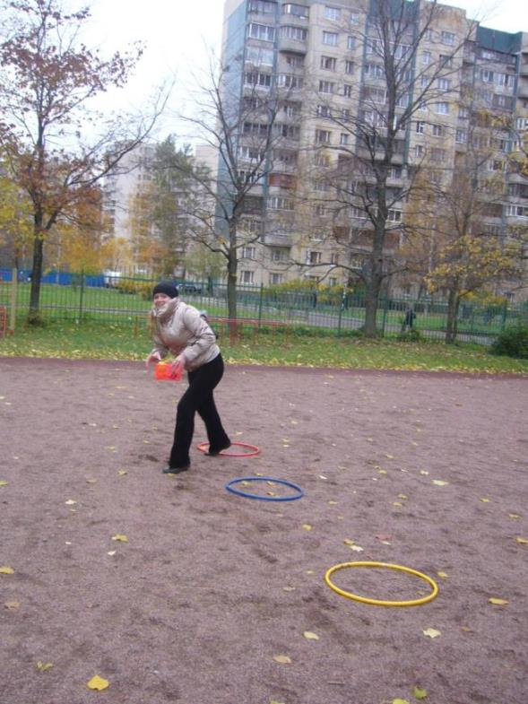
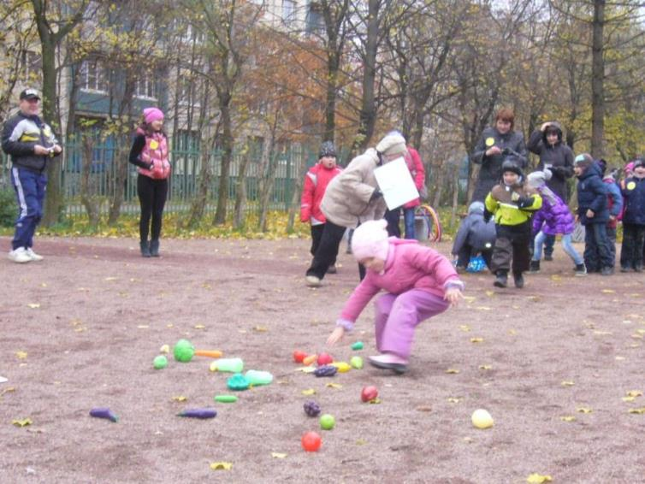
Здоровый образ жизни –
Закон для всех один!
Забудьте про конфеты!
И ешьте АПЕЛЬСИН!

Slide 10
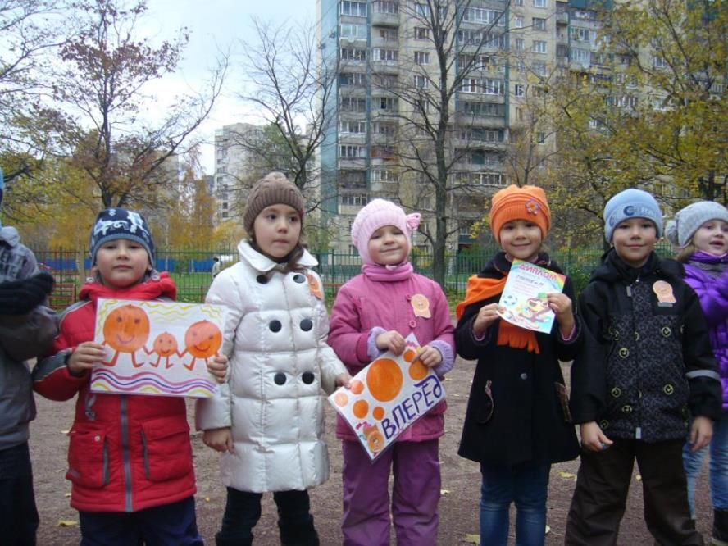
Апельсины, дружно вместе! Мы покатимся вперед!
Обыграем всех на свете! И победа к нам придет!

Slide 11
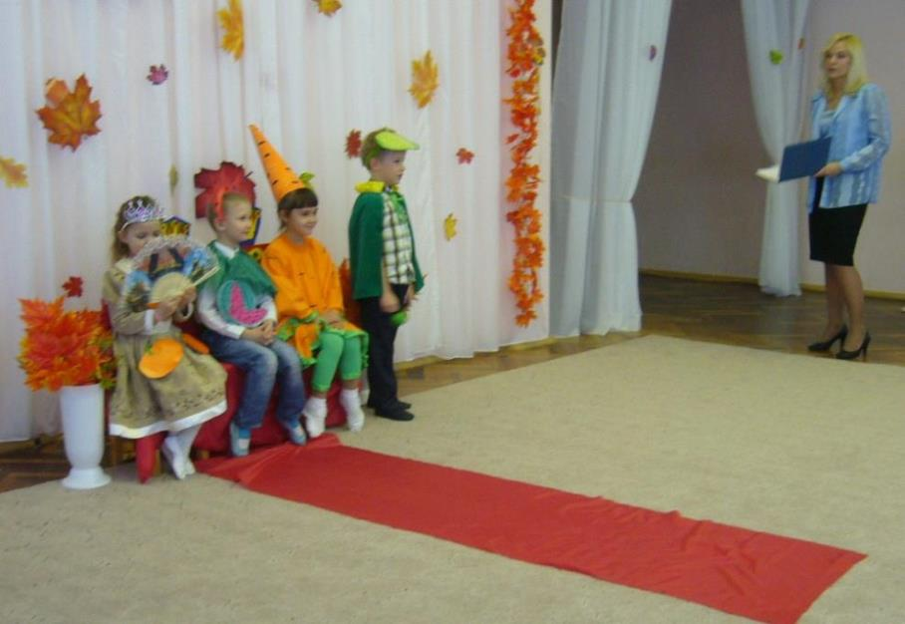
Театрализация:
«Морковка и ее друзья»
В Осеннем королевстве, в осеннем королевстве
Порою происходит тысяча чудес!
А Овощи и фрукты – и вовсе не продукты,
А превратились в принцев и принцесс!

Slide 12
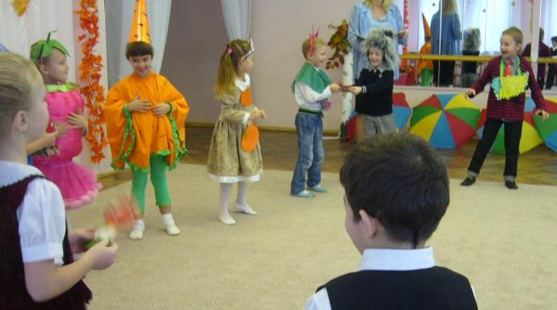
Кабачок танцует с огурцом зелёным,
А Лучок на скрипке заиграл под клёном,
Яблоко и Груша, Вишенка и Слива
Все принарядились к празднику красиво!

Slide 13
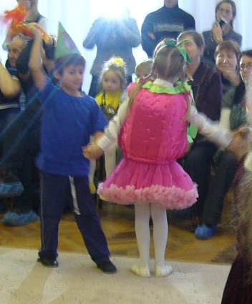
Я- красавец- Баклажан,
Фиолетовый кафтан,
Благородный, редкий цвет.
Я, друзья, интеллигент.
Я- полезная малина, прогоню от вас ангину,
Если нужно полечиться- я сумею потрудиться!
А с малиною варенье вам прибавит настроенье!
Цвет мой- просто загляденье, а на вкус я- объеденье!

Slide 14
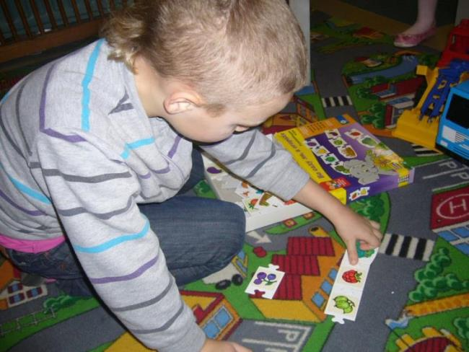
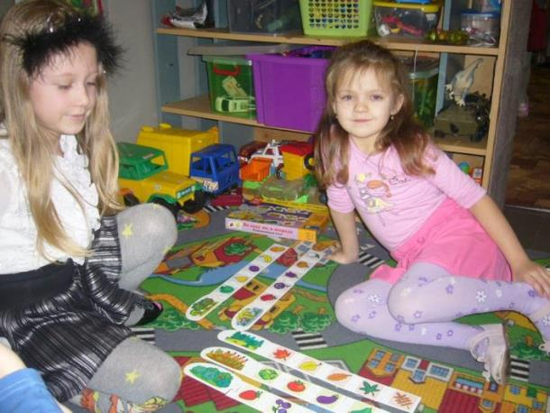
Играем и учимся!
Дидактическая игра
«Что где растет?»

Slide 15
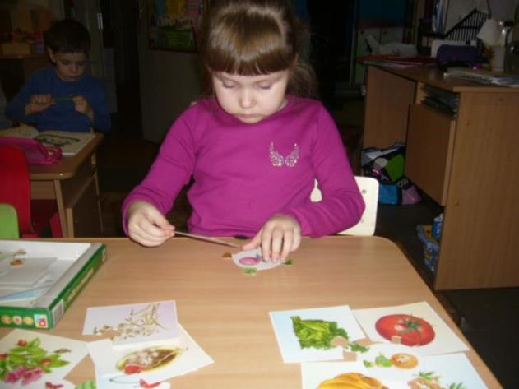
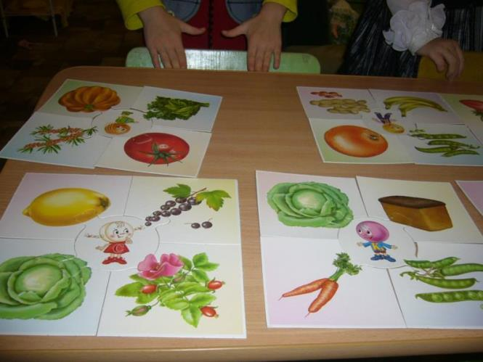
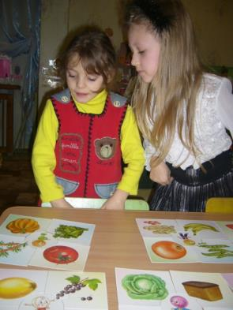
Дидактическая игра
«Аскорбинка и ее друзья»

Slide 16
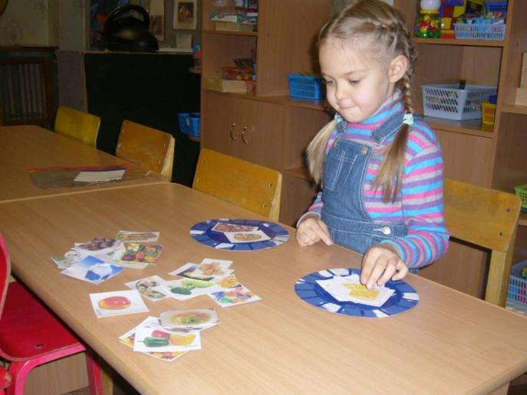
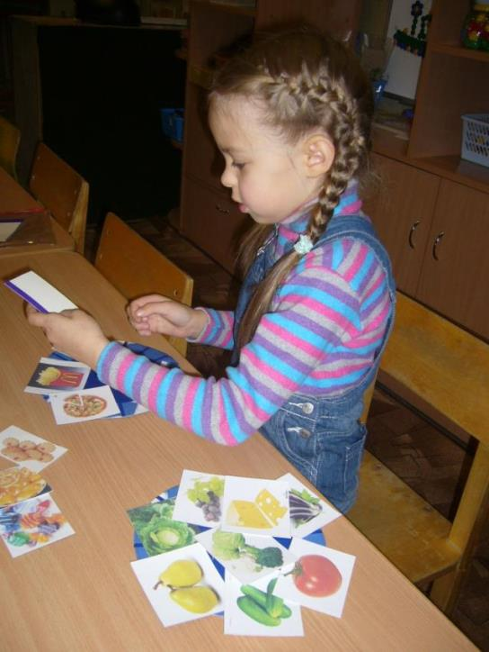
Дидактическая игра
«Накрой на стол»

Slide 17
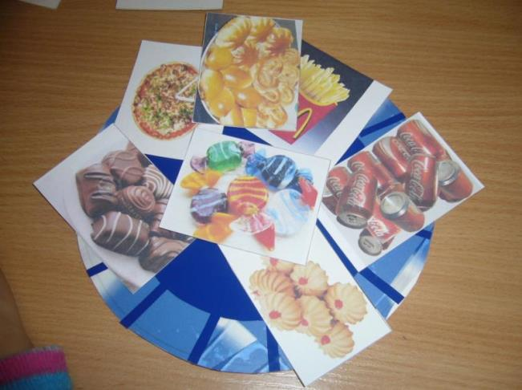
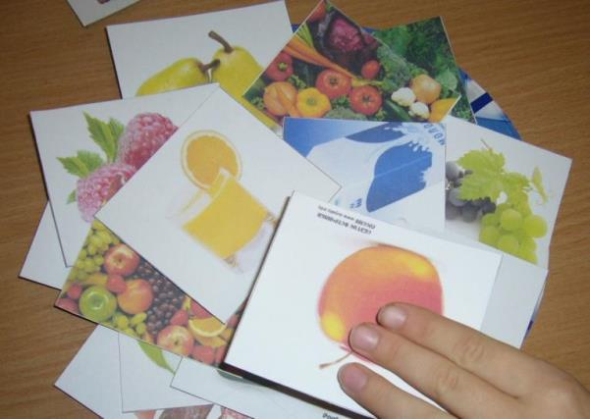
Что же выбрать? Вкусно, но не полезно?....Нет! Вкусно и ПОЛЕЗНО! Много витаминов!

Slide 18
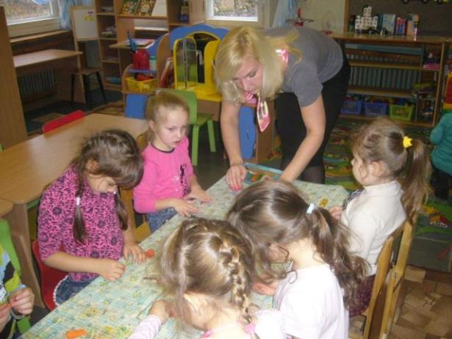
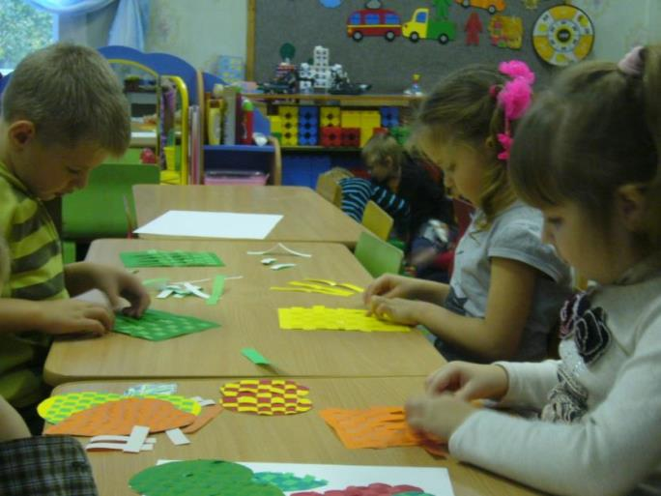
Творим и повторяем!
Вот так фрукты и овощи!
Бумажные витамины!

Slide 19
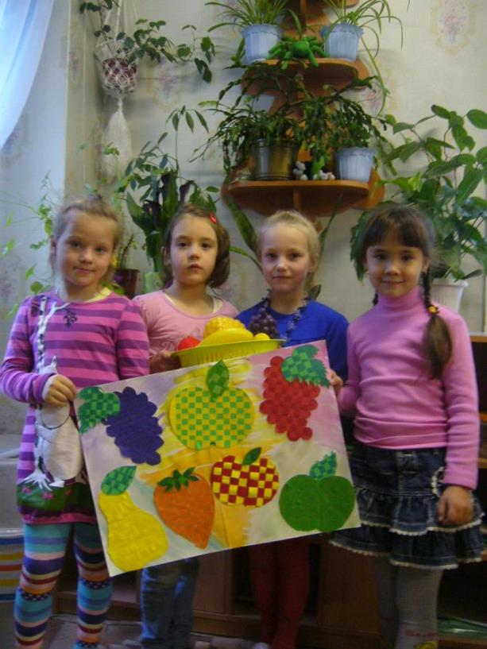
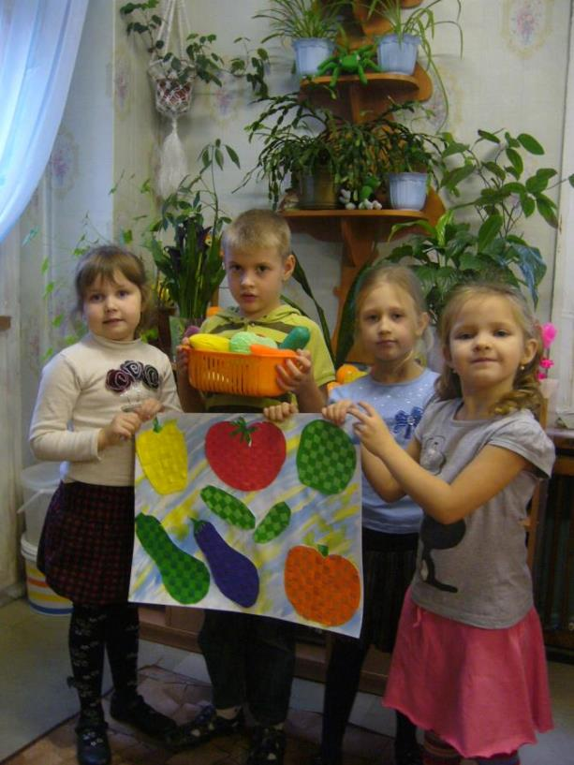

Slide 20
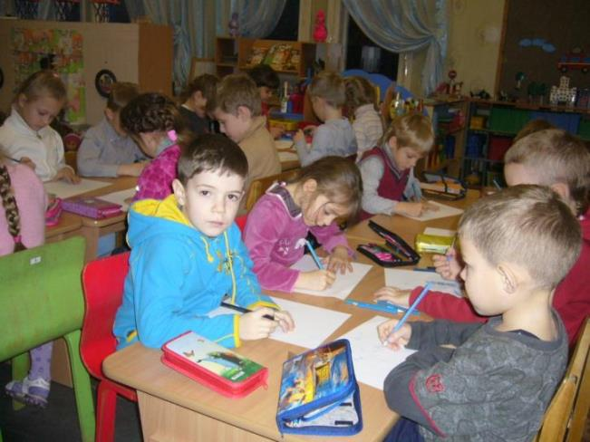
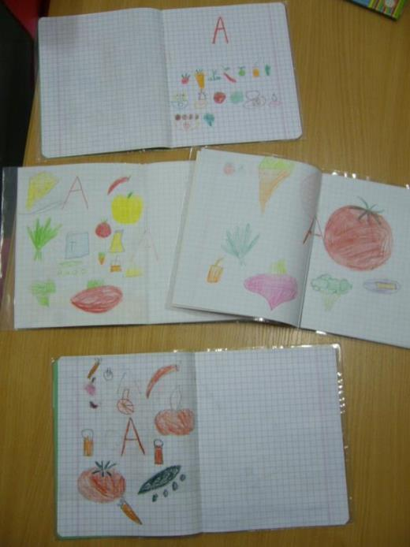
«Где живет витамин?»
Нарисуем, что узнали!...Очень интересно!

Slide 21
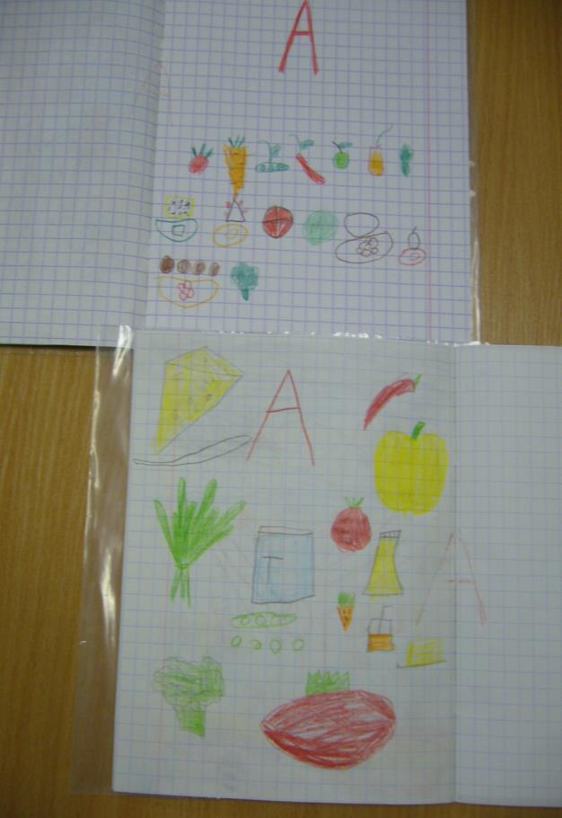
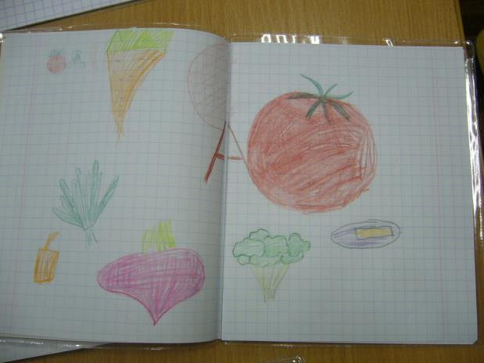
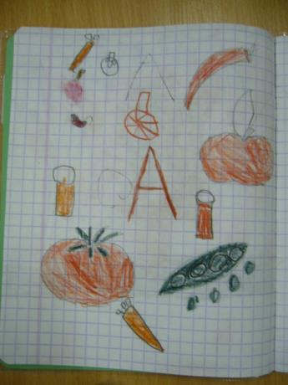
Где же живет витамин?

Slide 22
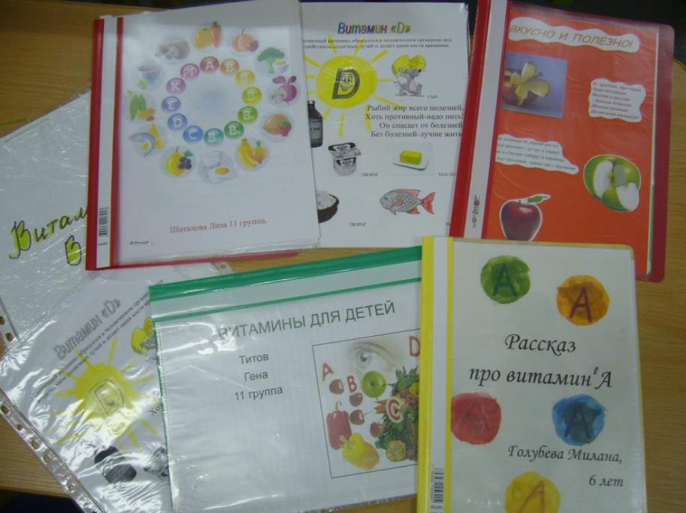
Мы и сами писатели!

Slide 23
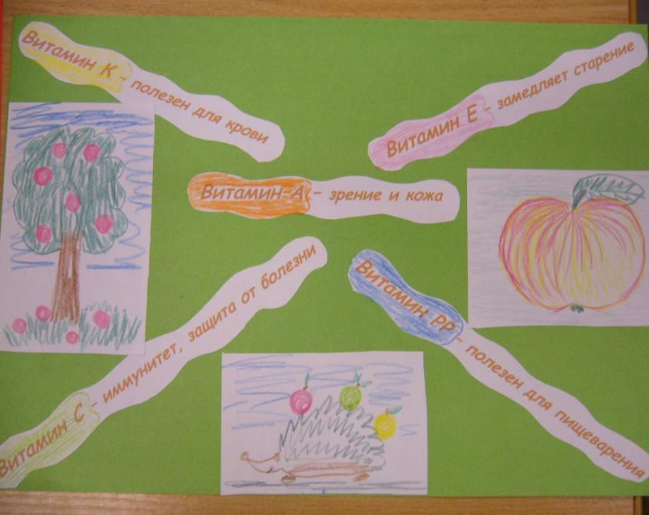
Вот так яблоко! Сколько много витаминов! Не только вкусно, но и полезно!!.. Расскажем всем об этом!

Slide 24
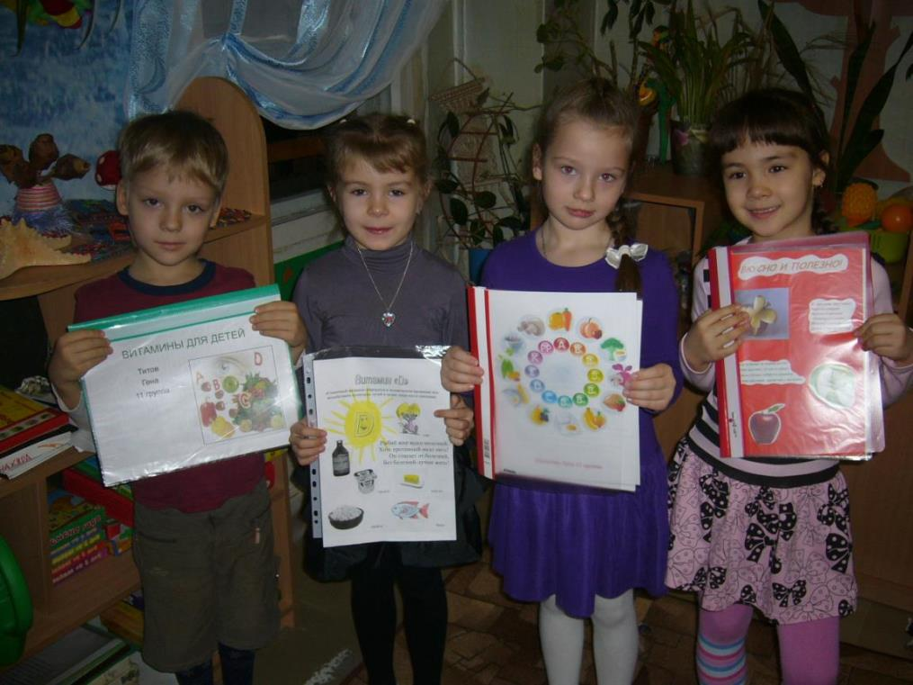

Slide 25
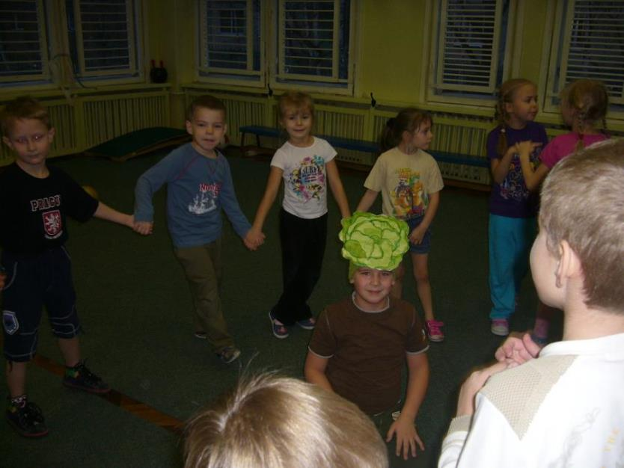
Физкультура – наш друг!
Мы капусту рубим рубим; Мы капусту трём, трем; Мы капусту солим солим; Мы капусту мнем, мнем

Slide 26
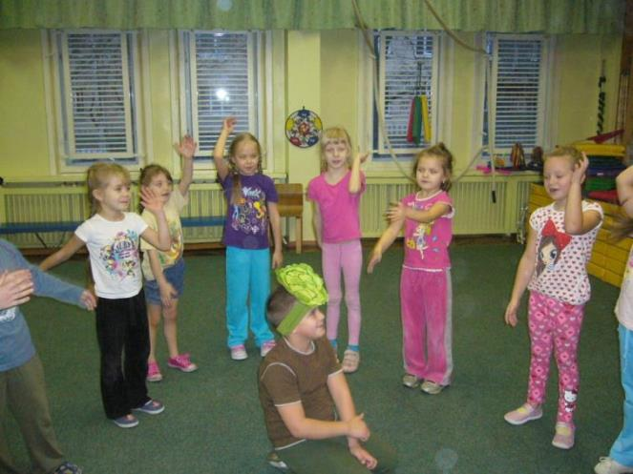
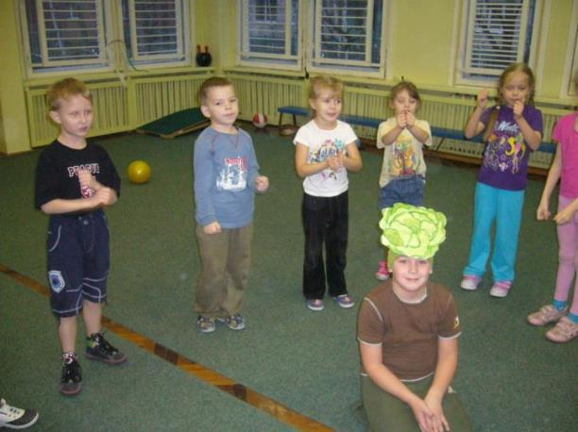
Витамины с нами в спорте!

Slide 27
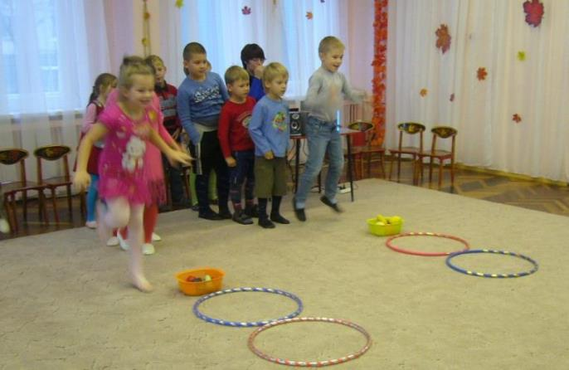
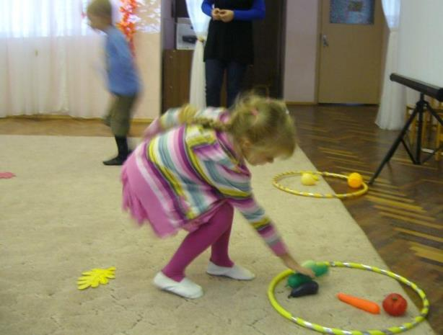
Веселые эстафеты!
Кто быстрее???...не забывать про правила!

Slide 28
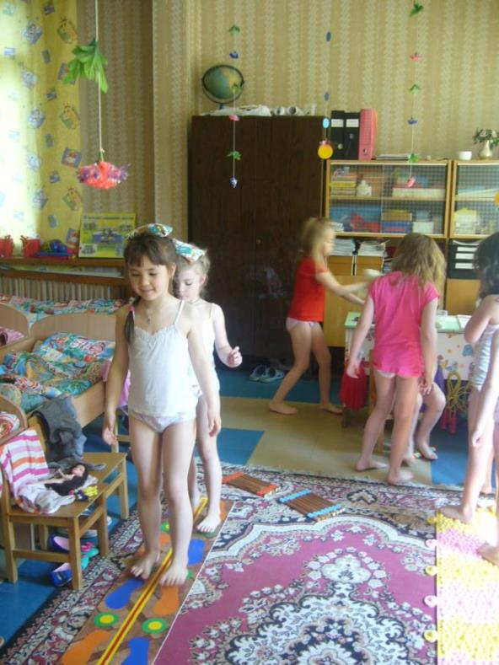
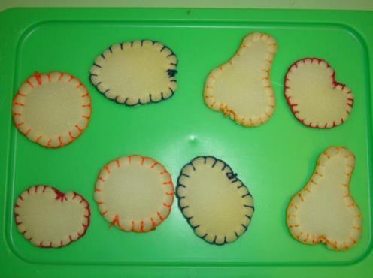
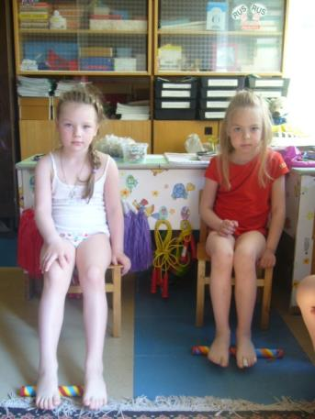
Бодрящая гимнастика поможет нам проснуться!
Овощи и фрукты из поролона собрать ножкой!

Slide 29
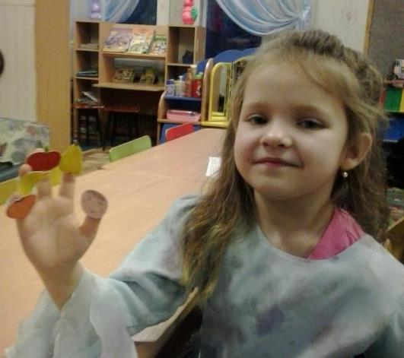
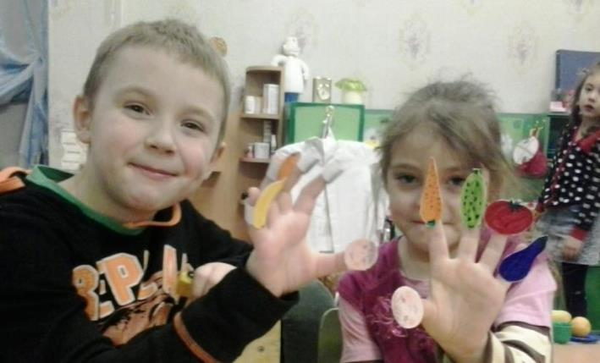
Пальчиковые игры
Развиваем мелкую моторику и повторяем названия, чем полезны, какие есть витамины.

Slide 30
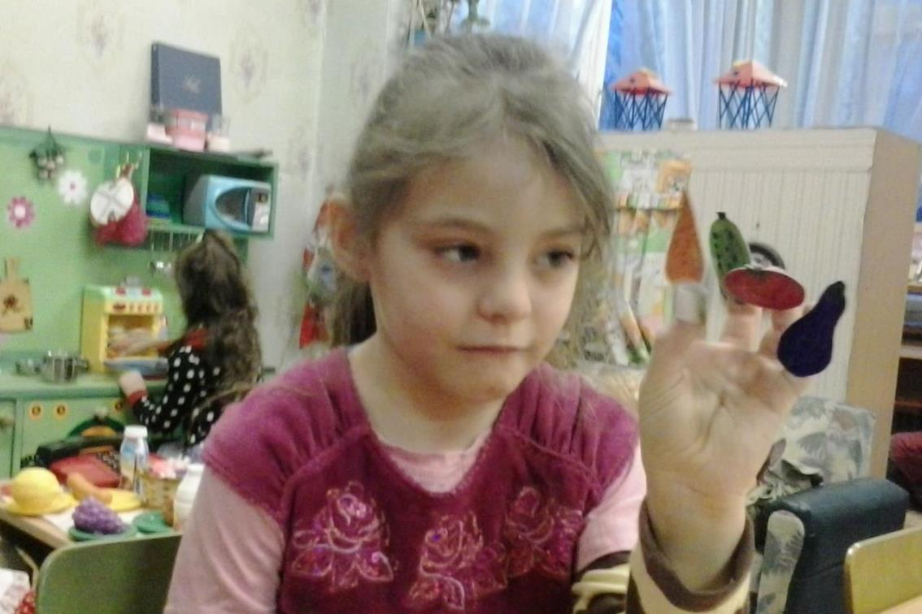

Slide 31
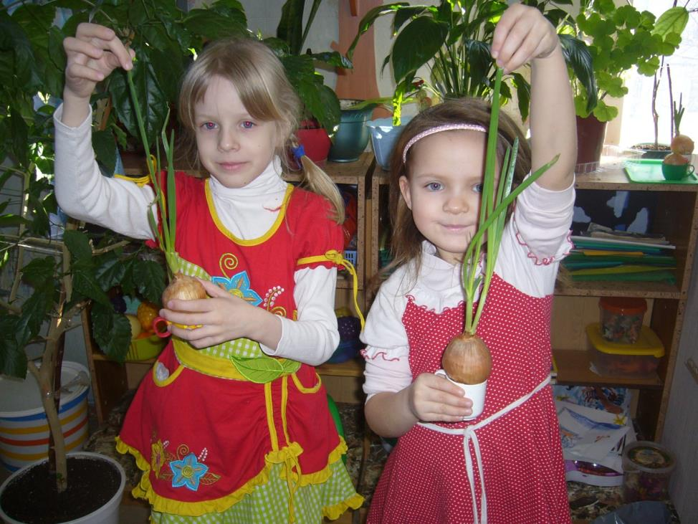
Выросли витамины!

Slide 32
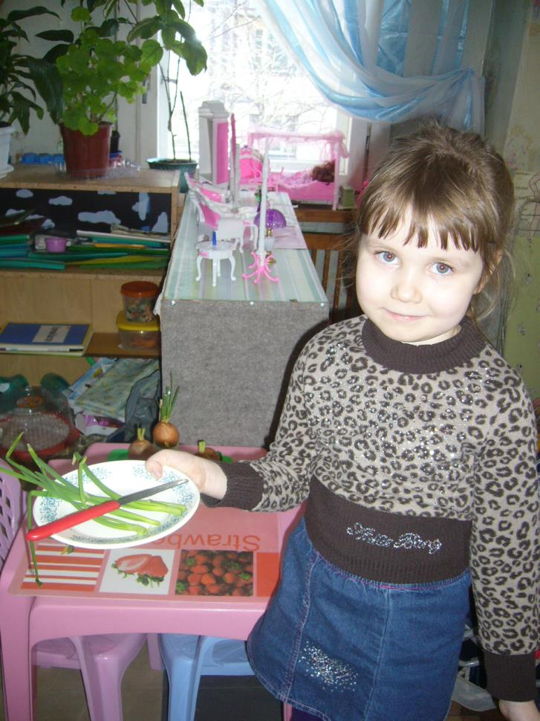
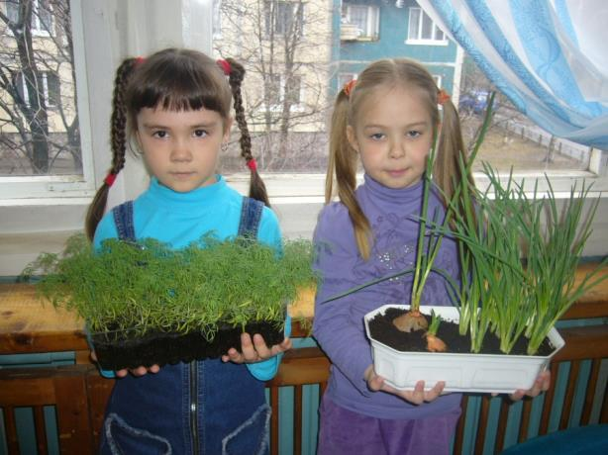
Сами вырастим витамины!
Сами их съедим на обед!
ВКУСНО и ПОЛЕЗНО!

